Slide 1
Администрирование Linux
Физическая безопасность компьютера
Иртегов Д.В.
Новосибирский гос. Университет
2014/2024

Slide 2
Что можно сделать с компьютером при физическом доступе к нему?
Да что угодно
Украсть/cломать (DoS)
Уничтожить данные
Сбросить пароль администратора
Скопировать данные
Модифицировать данные
Что-то дополнительное установить:
  Аппаратное: keylogger, перехват трафика
  Программное: да что угодно

Slide 3
Как от этого защититься
Украсть, сломать, уничтожить данные
  только физически
  Но если есть бэкап, то это только DoS
Слив данных, сброс пароля, изменение данных, установка ПО
  Шифрование дисков

Slide 4
Прежде чем вы начнете
Какой у вас компьютер
  x86 или x86_64?
  BIOS или UEFI?

Slide 5
BIOS vs UEFI
Современные компьютеры x86 поддерживают два типа загрузочных ПЗУ
  BIOS (IBM PC compatible)
  UEFI (Unified Extensible Firmware Interface)

Slide 6
BIOS
Обеспечивает совместимость с оригинальными IBM PC (1981)
Загрузка в реальном режиме
  режим эмуляции 8086
Сам по себе не поддерживает разделы дисков и множественную загрузку
  сделано через различные костыли – MBR, меню во вторичном загрузчике
Не поддерживает загрузчики >512 байт
  Поддержка также реализована через костыли
Не поддерживает диски >2Тб

Slide 7
UEFI
Поддержка различных процессоров
  IA64, x86, ARM
Защищенный режим x86
Таблица разделов GPT (диски до 2⁷⁰ байт)
Поддержка FAT16/32
SecureBoot

Slide 8
Поддержка EFI/UEFI
2000 – Intel Itanium, EFI
2005 – спецификация UEFI
2005 – Intel XScale (ARM)
2006 – Apple iMac (x86)
2008 – появление серверов x86 с поддержкой UEFI
С 2011 года десктопные материнские платы и ноутбуки x86 начинают массово поддерживать UEFI
2012 – UEFI включен в требования «готово для Windows 8»

Slide 9
Поддержка ОС
Windows XP x86 НЕ поддерживает UEFI
Поддержка началась с XP x64 и Windows Vista
В Linux/GRUB, поддержка в той или иной форме существовала с 2000 года, но не все дистрибутивы ее включали.
Сейчас практически все дистрибутивы поддерживают UEFI

Slide 10
Вторичный загрузчик
Ядро Linux представляет собой набор модулей (.ko)
Драйверы загрузочного диска и корневой ФС – тоже модули
Чтобы их загрузить, нужно уметь читать диск и ФС

Slide 11
GRUB
GRand Unified Bootloader
Используется для загрузки Linux, *BSD, Solaris/x86
Может работать как бутменеджер и загружать другие ОС (chainloader)
Читает диск через сервисы BIOS или UEFI
Имеет собственные подгружаемые драйверы ФС (stage1.5, stage2)

Slide 12
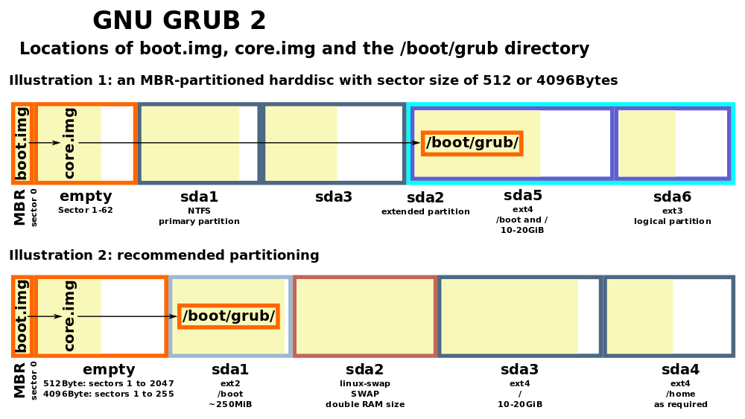
Размещение GRUB

Slide 13
GRUB
Поддерживает файловые системы
  UFS, ISO9660,
  FAT16/32
  UFS/UFS2/FFS
  ext2/3, ext4
  ReiserFS, XFS, JFS
На загрузочной ФС размещаются
  файл конфигурации menu.lst или grub.cfg (в GRUB2 это командный файл)
  ядро ОС (kernel)
  образ загрузочного виртуального диска (initrd)
Пар kernel/initrd может быть много, они задаются в grub.cfg
Ядру можно передать параметры
Initrd (init RAM disk) – образ специальной ФС, которая содержит модули и конфигурационные файлы, необходимые ядру на первых этапах загрузки, в т.ч. драйверы загрузочного диска и корневой ФС

Slide 14
Разделы и LVM
Разделы – виртуальные диски в пределах физического диска
Раздел занимает непрерывное пространство на диске
BIOS/MBR показывает каждый раздел как отдельный диск
Linux видит разделы как отдельные блочные устройства
  /dev/sda – весь диск
  /dev/sda1 – первый раздел
  /dev/sda4 – четвертый раздел

Slide 15
Разделы MBR
BIOS/MBR позволяют 4 primary раздела или 3 primary + extended.
Windows может загружаться только с Primary раздела
GRUB – откуда угодно
Разделы MBR имеют тип (двузначное 16ричное значение)
Желательно чтобы тип соответствовал типу ФС

Slide 16
Разделы UEFI (gpt)
До 256 разделов
Теоретически, можно создавать диски с обоими типами таблиц разделов (gpt+mbr)
На практике, ни одна современная ОС такие таблицы не понимает
Поэтому диск может быть разбит только одним способом
ПЗУ материнской платы выбирает тип загрузки (BIOS или UEFI) по типу таблицы разделов

Slide 17
LVM
Logical Volume Manager
Прослойка между драйверами диска и ФС
Позволяет объединять диски и разделы в логические диски
  RAID0 и JBOD (объединение нескольких дисков в один)
  RAID1 (зеркало)
  RAID5
  Моментальные снимки (snapshot)
  Миграция данных между дисками
Логический диск не обязан занимать непрерывное пространство
Логические диски можно увеличивать и уменьшать на ходу, если ФС это поддерживает
GRUB не умеет работать с LVM, поэтому необходимо создать обычный раздел, где будут размещаться GRUB и ядра. Корневая ФС может находиться на LVM

Slide 18
Типовая установка
Небольшой раздел для grub
  Похоже на скрытый раздел у современных Windows
Остальной диск под LVM, разбитый на тома в соответствии с потребностями

Slide 19
LUKS
Linux Unified Key Setup
Шифрует блочные устройства 512-битным ключом.
Ключ зашифрован паролем, предусмотрены слоты для 32 паролей (в LUKS1 только для 8)
Пароль надо вводить при загрузке

Slide 20
Установка LUKS
Удобнее всего включать при начальной установке
В Rocky Linux есть такая кнопка в инсталляторе
Упражнение: установить систему с включенным LUKS

Slide 21
Как быть с вводом пароля?
Если это ноутбук или персональная рабочая станция, проблемы вроде бы нет
Если это разделяемая рабочая станция, и не слишком много пользователей, можно сделать 32 пароля
А как быть с сервером?

Slide 22
Как быть с сервером?
Если у вас BIOS, никак
  На самом деле, можно использовать сетевые сервера key escrow/KMS
  Этот подход годится и для виртуальных машин
UEFI+Secure boot+TPM
  Можно записать пароль в TPM
  и настроить его отдавать только если загружен определенный образ
  Для VM годится только для демонстрации (содержимое «TPM» лежит в конфиге VM)

Slide 23
Процедура для RHeL 8
https://docs.redhat.com/en/documentation/red_hat_enterprise_linux/8/html/security_hardening/configuring-automated-unlocking-of-encrypted-volumes-using-policy-based-decryption_security-hardening#configuring-manual-enrollment-of-volumes-using-tpm2_configuring-automated-unlocking-of-encrypted-volumes-using-policy-based-decryption
Лучше оставить возможность расшифровать диск по паролю
  Если при апдейте ОС или firmware что-то пойдет не так

Slide 24
Что происходит под капотом
В secure boot добавляется ваш ключ подписи, чтобы вы могли подписать бандл из бутлоадера, ядра и initrd
В TPM добавляется пароль LUKS и правило отдавать этот пароль только если загружен подписанный вашим ключом образ
В initrd добавляется примочка, которая достает пароль из TPM и отдает его LUKS
Собирается бандл с новым initrd, подписывается вашим ключом и регистрируется в EFI nvram
В процедуру обновления ядра добавляется примочка делать все это при каждом обновлении ядра или initrd

